Slide 1
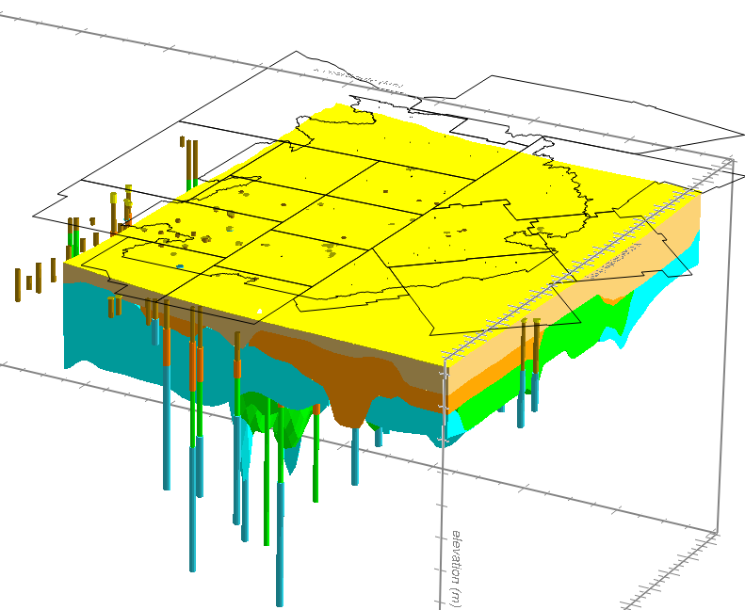
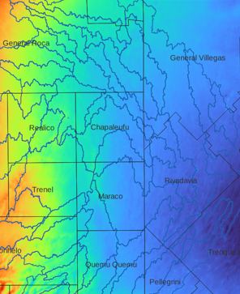
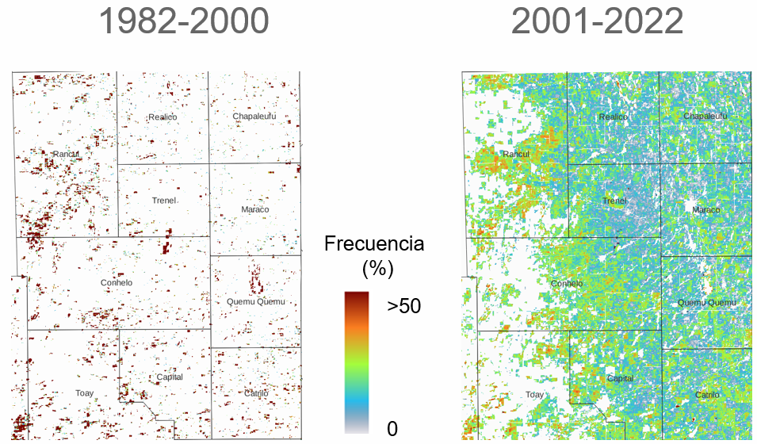
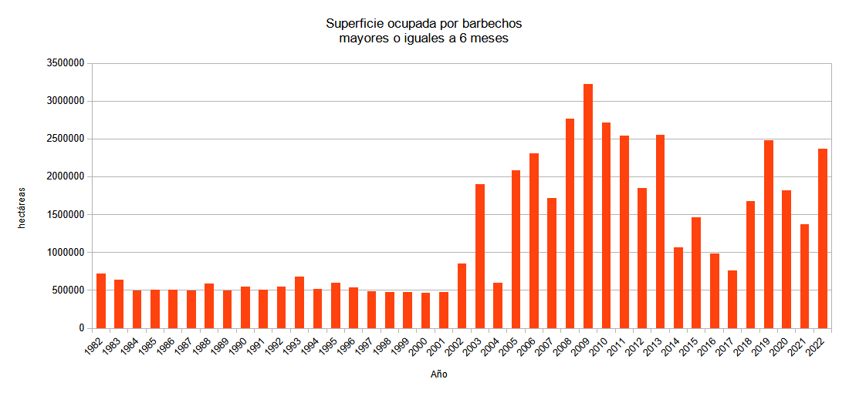
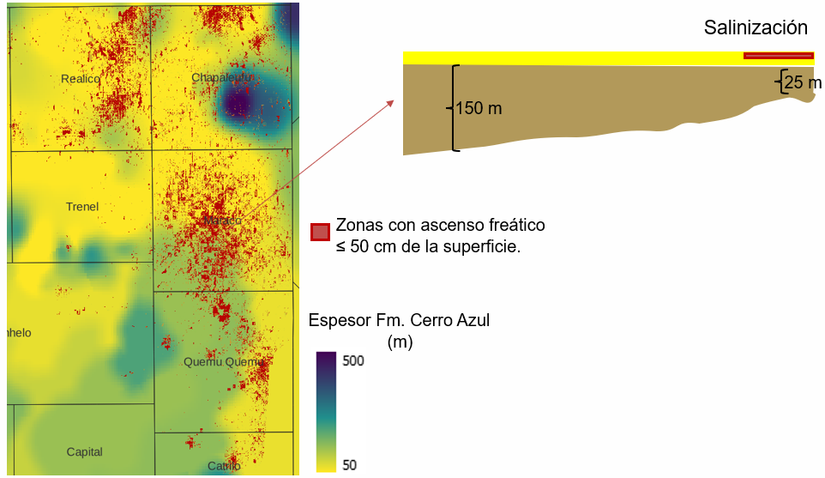
SALINIZACIÓN DE SUELOS AGRÍCOLAS DE LA PAMPA: HIDROLOGÍA, GEOLOGÍA Y USO DEL SUELO
Vázquez, P. M. ¹*, Álvarez, C.²
¹ INTA, EEA Anguil; Ruta Nacional 5, km 580, (6320) Anguil, Prov. de La Pampa vazquez.pablo@inta.gob.ar
² INTA, AER Gral Pico. Calle 13 N° 857 (6360) General Pico, Prov. de La Pampa alvarez.cristian@inta.gob.ar
INTRODUCCIÓN
Modelo geológico 3D y piezometría base
La salinización de suelos agrícolas en el noreste de La Pampa por ascenso freático comenzó hace aproximadamente veinte años, afectando 350000 hectáreas. Hoy se recomienda el uso de cultivos de cobertura para mantener el nivel freático lo más lejos de la superficie, pero son manejos muy puntuales que no están modificando el escenario de deterioro ambiental a escala regional. Se debe dimensionar el funcionamiento hidrológico de esta cuenca para emitir políticas de manejo que afecten la resiliencia de estos sistemas.
Profundidad napa (msnm)
MATERIALES Y MÉTODOS
Cambio del uso del suelo: barbechos ≥ 6 meses (NDVI ≤ 0.40)
Se reconstruyó el nivel freático y geología a una fecha base a partir de 442 pozos, 58 freatímetros y 180 perforaciones-prospecciones sísmicas mediante el procedimiento KRIGING. Se correlacionaron las series de tiempo freatimétricas para identificar zonas de comportamiento anómalo. Se estimó el balance hidrológico y recarga del acuífero a partir del mapa de suelos, series de tiempo de precipitación y evapotranspiración real mensual 1982-2020 estimadas a partir de sensores (MODIS).
Consumo de agua mensual - Salinización y geología
RESULTADOS Y DISCUSIÓN
Se definió una cuenca subterránea de 3.5 millones de hectáreas, con profundidades medias entre 3.5 m al SE y 18 m al NO (R²=0.98, SD=-0.06). Los freatímetros dentro del área de presentaron alta correlación temporal (r=0.8) Se estimó una recarga anual de 120 mm entre 1980-1999 y de 320 mm entre 2000-2020, con picos superiores a 500 mm. Esto coincide con un aumento del área en barbecho por períodos mayores a 6 meses entre 2000-2020 del 400 %, (2 millones ha. año⁻¹). Las zonas con salinización por ascenso freático se corresponden con restricción de la profundidad del acuífero por el hidro apoyo (de 150-200 a 25 m. de espesor).
ETR (mm mes-1) – 1980 - 2023
CONCLUSIÓN
Se propone recuperar el 50 porciento de la capacidad evapotranspirativa de las 330000 hectáreas implantando 60000 hectáreas de pasturas (ETR=1200 mm ha⁻¹ año⁻¹), implantar 35000 hectáreas de forestación en zonas de alto riesgo y regular el resto con cuotas de cultivos de cobertura en la cuenca.

